Slide 1
Роль чтения в развитии навыков XXI века
Жиркова Изабелла Ивановна,
директор МБУ «Сунтарская МЦБС»

Slide 2
Факторы, особенно сильно влияющие на
детское чтение
• школьное образование, в том числе обучение «читательской грамотности»;
• наличие развитой «книжной среды», в том числе библиотек с хорошими фондами;
• существование подготовленных руководителей детского чтения — учителей, воспитателей, библиотекарей;
• развитость других каналов коммуникации и способов проведения досуга;
• визуальная культура – «ВРЕМЯ ЧИТАТЬ», «ЧИТАТЬ МОДНО»
• Интернет – сайты, блоги, социальные сети

Slide 3
Социологический опрос детей и подростков школьного возраста (2019-2020гг)
Научно-исследовательский центр Национальной библиотеки Республики Саха (Якутия)
О. И. Афанасьева, кандидат педагогических наук, заведующая кафедрой библиотечно-информационной деятельности и гуманитарных дисциплин ФГБОУ ВО «Арктический государственный институт культуры и искусств», научный сотрудник НБ РС(Я)
А. Б. Неустроева, кандидат социологических наук, ведущий научный сотрудник Академии наук РС(Я), научный сотрудник НБ РС(Я

Slide 4
Цель социологического опроса стало выявление современных тенденций и изменений в характеристиках детского чтения в Республике Саха (Якутия).
Данный опрос стал продолжением социологического исследования, проведенного в 2013 году в Республике Саха (Якутия), и позволил выявить и сравнить основные показатели детского чтения:
Доля любящих читать детей сократилась на 15,2%
Доля не любящих читать детей прибавилось на 10%.

Slide 5
Виды чтения среди детей и подростков
Учебное чтения | 63,5%
Обыденное чтение или чтение с целью получить определенную информацию | 56,1%
Самообразовательное | 42%
Развлекательное чтение | 39,7%
 | 2013г. | 2019-2020гг
Доля экзистенциального чтения | 49,6% | 25%
Предпочитаемые жанры чтения | поэзия, романы, повести и приключения | приключения, фэнтези, ужасы и триллеры
Доля детей и подростков, читающих ужасы и триллеры | 3,6% | 31,85%

Slide 6
Таким образом, исследование структуры современного детского чтения, его функций и содержания, выявленные изменения в чтении детей и подростков, позволили нам говорить о формировании нового типа детского чтения, которое подвержено влиянию внешних социокультурных, социально-экономических и политических факторов развития региона.
Сущность происходящих изменений в детском чтении заключается в переходе от книжного (бумажного) чтения к чтению экранному и мобильному, переход от экзистенциального чтения к учебному и обыденному чтению.

Slide 7
1Ч и 4K : чтение и навыки XXI века
Книги – важное звено для формирования навыков XXI века
Читательская грамотность- ключ к другим видам функциональной грамотности.
Функциональную и читательскую грамотность можно сравнить с мышцами, которые необходимо накачивать, а успех зависит от вложенного времени и усилий.
Любовь к книгам и привычка к чтению – залог успешной жизни.

Slide 8
«Устойчивое развитие не может быть достигнуто исключительно за счет технологий, политического регулирования или финансовых механизмов. Человечеству необходимо изменить образ мышления и поведения».

Slide 9
Влияние чтения на развитие важных качеств для будущей жизни
Критическое мышление - отличать достоверное (или информативное) от манипулятивного
Креативность - зависит от качества изучаемой литературы. Лучшая практика- творческое чтение, взаимосвязанное с другими видами искусства: например, актерским мастерством, театром, кино
Коммуникации- чтение позволяет расширять круг тем. Нынешний ребенок – будущий взрослый – может не только пообщаться на «приземленные» бытовые темы, но и блеснуть своей эрудицией, а грамотная, богатая речь станет для него пропуском в «высшие эшелоны», в элитарные круги
Командная работа - чтобы ребенок достиг успехов в командной работе, создается множество литературных проектов, творческих исследований на базе школ, библиотек, центров дошкольного и дополнительного образования.
ЧТЕНИЕ = САМООБРАЗОВАНИЕ - важный навык XXI века

Slide 10
«Есть преступления хуже, чем сжигать книги.
Например – не читать их». Рэй Брэдбери
Чтение - один из надёжных механизмов социализации человека, его приобщения к идеям, ценностям и нормам, в которых нуждается общество.
Активно читающие люди:
1. Способны мыслить в категориях проблем, схватывать целое и выявлять противоречивые взаимосвязи явлений; более адекватно оценивать ситуацию и быстрее находить правильные решения;
2. Имеют большой объем памяти и активное творческое воображение;
3. Лучше владеют речью: она выразительнее, строже по мысли и богаче по запасу слов;
4. Точнее формулируют и свободнее пишут;
5. Легче вступают в контакты и приятны в общении;
6. Обладают большей потребностью в независимости и внутренней свободе, более критичны, самостоятельны в суждениях и поведении.

Slide 11
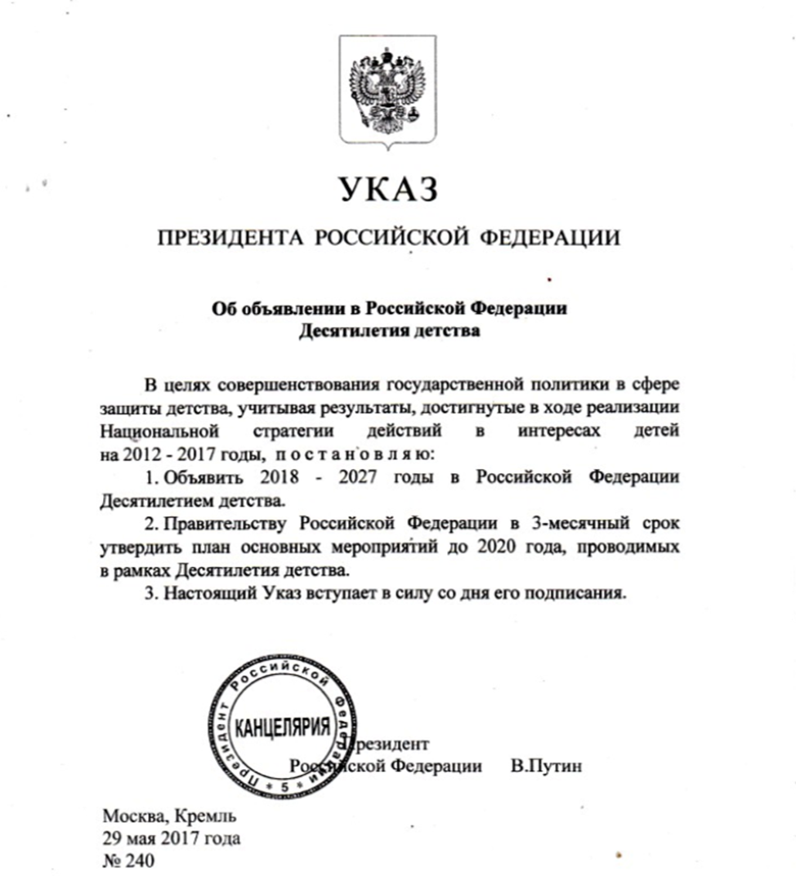

Slide 12
Республиканский проект «Читаем все».
№ п/н | Название мероприятия | Организаторы | Сроки проведения
1 | Сетевая межведомственная акция «Книжное приданое» | НБ РС (Я) | Январь-декабрь
2 | Республиканская просветительская акция «Сахалыы диктант» | НБ РС (Я) | Февраль
3 | Республиканская просветительская акция «Диктант на языках коренных малочисленных народов Севера» | НБ РС (Я) | Февраль
4 | Республиканская акция «Таптыыр сахам тылынан» | НБ РС (Я), ЦДЧ | Февраль
5 | Участие в Неделе детской книги «Читаем все о детях и детям» | НБ РС (Я) | Март
6 | Акция «Подари маме книгу» (изготовление детьми самодельных книг к 8 марта) | НБ РС (Я) | Март
7 | Проект «Читают дети» | ЦДЧ | Март-октябрь
8 | Олимпиада для детей школьного возраста «Символы Якутии» | НБ РС (Я) | Апрель
9 | Семейный конкурс чтецов «Семью сплотить сумеет мудрость книг» | НБ РС (Я) | Апрель
10 | Единый медиаурок ко Дню Республики Саха (Якутия). | НБ РС (Я) | 27 апреля

Slide 13
11 | Акция «Сила книги» | НБ РС (Я) | Май
12 | «Читаем все ко Дню Победы» 9 мая (книжные обзоры, громкие читки, конкурсы, лекции и пр.) | НБ РС (Я) | 6-7 мая
13 | Олимпиада «Проверь свой читательский IQ» | ЦБС г. Якутска | Май
14 | Онлайн урок к Международному дню борьбы со злоупотреблением наркотическими средствами и их незаконным оборотом | НБ РС (Я) | Июнь
15 | Республиканский марафон «Дети читают олонхо» | ЦДЧ | Июнь
16 | Мероприятия библиотек по летнему чтению | НБ РС (Я) | Июнь - август
17 | Мероприятие ко Дню защиты детей | НБ РС (Я) | Июнь
18 | Онлайн конкурс чтецов «Читаем все Пушкина» | НБ РС (Я) | Июнь
19 | Ысыах (книжные обзоры, громкие читки, конкурсы, лекции и пр.) | НБ РС (Я) | Июнь
20 | Республиканский конкурс читающих семей к Всероссийскому дню семьи, любви и верности | НБ РС (Я) | Июль

Slide 14
21 | Конкурс чтецов к Международному дню коренных народов | НБ РС (Я) | Август
22 | Республиканский фестиваль чтения «YA литературы» (young adult) | НБ РС (Я) | Август
23 | 1 сентября. Мероприятие ко Дню знаний. Библиотечные экскурсии для детей | НБ РС (Я) | Сентябрь
24 | Республиканский фестиваль детской книги | ЦДЧ | Сентябрь
25 | Республиканский конкурс «Огромный мир Арктики сквозь призму детских книг» | ЦДЧ | Сентябрь
26 | Республиканский конкурс чтецов «Кэрэкэ тыллар» | ЦДЧ | Сентябрь-октябрь
27 | Проект «Библиотеки как инклюзивная среда: Мир един» | РБС | Октябрь
28 | Республиканская просветительская акция «Диктант Олонхо» | НБ РС (Я) | Ноябрь
29 | Мероприятие ко Дню хомуса, Хомусный диктант | НБ РС (Я) | Ноябрь
30 | Республиканский фестиваль читающих семей | НБ РС (Я) | Декабрь
31 | Благотворительные утренники в библиотеке | НБ РС (Я) | Декабрь

Slide 15
Всероссийские акции
№ п/н | Название мероприятия | Исполнители | Сроки проведения
1 | Открытый Чемпионат России по чтению вслух среди старшеклассников «Страница 21» | Межрегиональная Федерация чтения | Октябрь-июль
2 | Всероссийский конкурс юных чтецов «Живая классика» | Министерство образования и науки РФ | Октябрь – июнь
3 | Чемпионат России по чтению вслух «Открой рот» | Межрегиональная Федерация чтения | Февраль
4 | Участие во всероссийской социально-культурной акции «Библионочь», «Библиосумерки» | Министерство культуры РФ | Апрель
5 | Участие в ежегодной всероссийской просветительской акции в форме добровольного диктанта «Тотальный диктант» | Фонд «Тотальный диктант» | Апрель
6 | Участие во Всероссийской акции «Ночь кино» | Министерство культуры РФ | Август
7 | Участие в ежегодной всероссийской просветительской акции «Географический диктант» | ВОО «Русское географическое общество» | Октябрь
8 | Участие во Всероссийском Дне чтения | РНБ | Ноябрь
9 | Участие в ежегодной всероссийской просветительской акции «Большой этнографический диктант» | ФАДН России | Ноябрь
10 | Участие в ежегодной всероссийской культурно-образовательной акции «Ночь искусств» | Министерство культуры РФ | Ноябрь
11 | Участие во всероссийском правовом (юридическом) диктанте | Ассоциация юристов России | Декабрь

Slide 16
Проект «Школа волонтеров чтения», получивший президентский грант. Его девиз: «Чтение не связано с регламентом жизни общества, оно естественно, как любовь и образ жизни».
Проект уже завершен, однако на платформе «Степик» на его основе организован курс, соответствующий стандартам ФГОС.
В рамках курса слушатели исследуют такие темы, как «Текст как феномен культуры» и «Феномен чтения и права читателей».

Slide 17
Проект-книга «Навигатор для самообразования» под эгидой Российской школьной библиотечной ассоциации и Российского государственного педагогического университета им. Герцена.

Slide 18
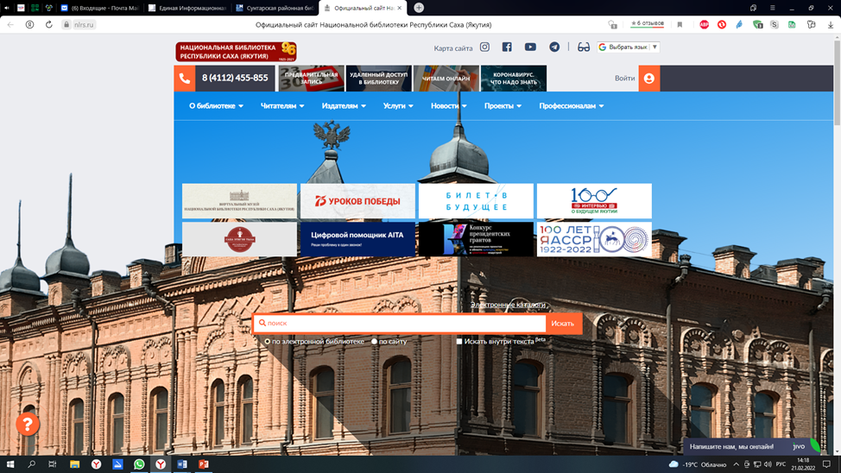
Сайт Национальной библиотеки

Slide 19
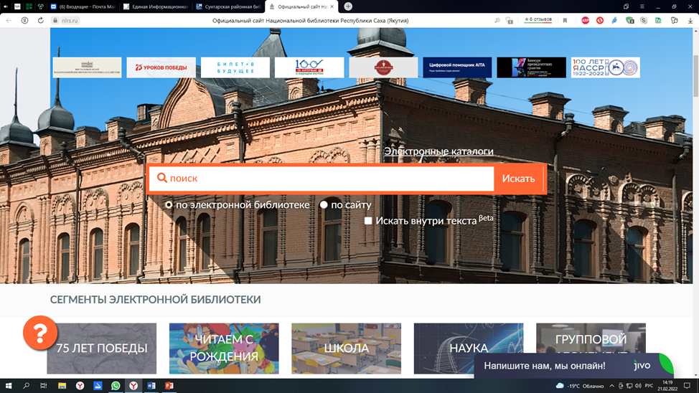

Slide 20
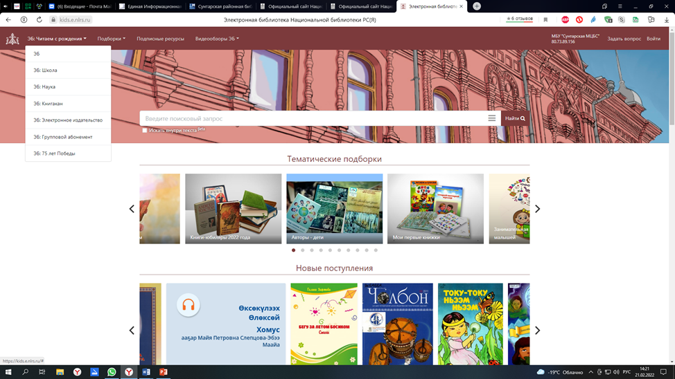

Slide 21
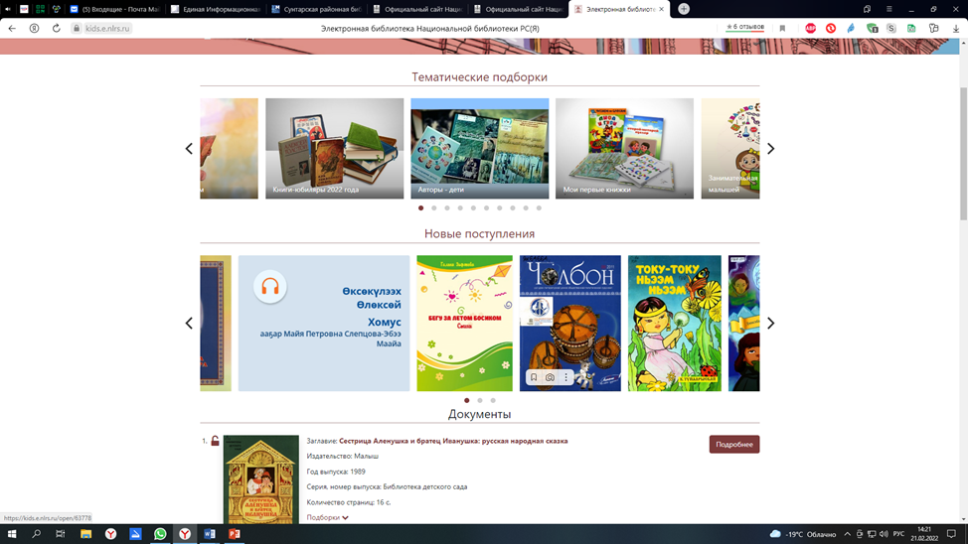

Slide 23
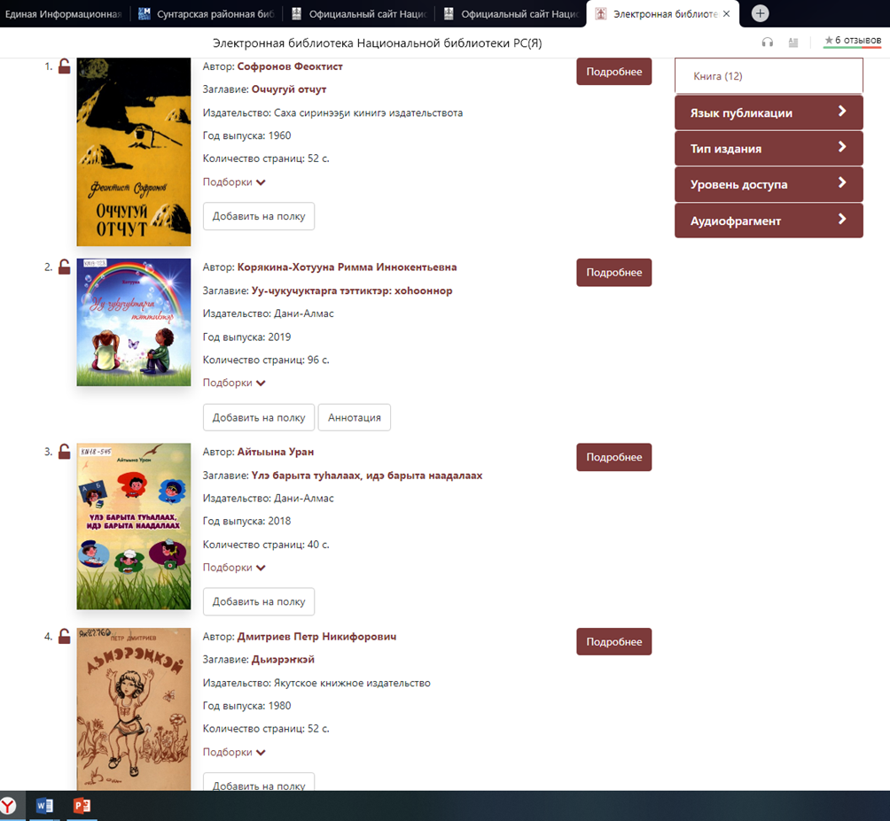

Slide 26
15 современных книг для подростков
Эти книги помогут подросткам улучшить отношения с родителями и друзьями, разобраться с чувствами и вдохновят на успех.
Что читать подросткам
Переходный период — непростое время, когда ребёнок ищет своё место в мире, переживает бурю эмоций, наблюдает за изменениями в теле и взрослеет. Интересные для подростков книги читаются залпом и дают ответы на волнующие жизненные вопросы. Это отличный шанс познакомиться с мировой литературой во всём её многообразии.
Вот несколько категорий книг для современных подростков на разные случаи жизни. Их точно стоит прочитать, чтобы открыть что-то новое о любви, дружбе, успехе и достижениях, учёбе и отношениях с родителями.
Книги, которые помогут подросткам найти друзей
«Искать друзей» — понятие субъективное. Но наверное, каждому подростку хочется, чтобы рядом был надёжный и верный товарищ, с которым и в огонь, и в воду. Вот три интересные книги для подростков, которые преподают уроки о дружбе и заставляют задуматься — а что же это на самом деле?
Книги, которые помогут пережить первую любовь
Бабочки в животе в первый раз — волнительно, страшно и радостно. Справиться с нахлынувшей волной чувств помогут книги — в тексте подросток сможет найти себя, понять, что это нормально, и сделать выводы. А ещё читать книги про первую любовь невероятно увлекательно — легко ассоциируешь себя с героями. Вот список трёх популярных подростковых книг на эту тему.

Slide 27
Книги, которые помогут подростку полюбить учиться
В переходный период с учёбой могут возникать трудности. Подростку и так приходится справляться с тонной новых ощущений и эмоций, переживать взлёты и падения — какие уж тут уроки. Но и тут на помощь приходит современная литература для подростков, которая не поучает и не читает нотации, а мягко рассказывает про то, что учёба тоже бывает классной.
Книги, которые помогут подростку добиться успеха
В современной молодёжной культуре бытует мнение, что успех, слава и деньги приходят мгновенно. Это внушает восприимчивым подросткам ложные иллюзии. Вот список трёх подростковых книг, которые рассказывают, что на пути к мечте могут быть и трудности — но их можно преодолеть

Slide 29
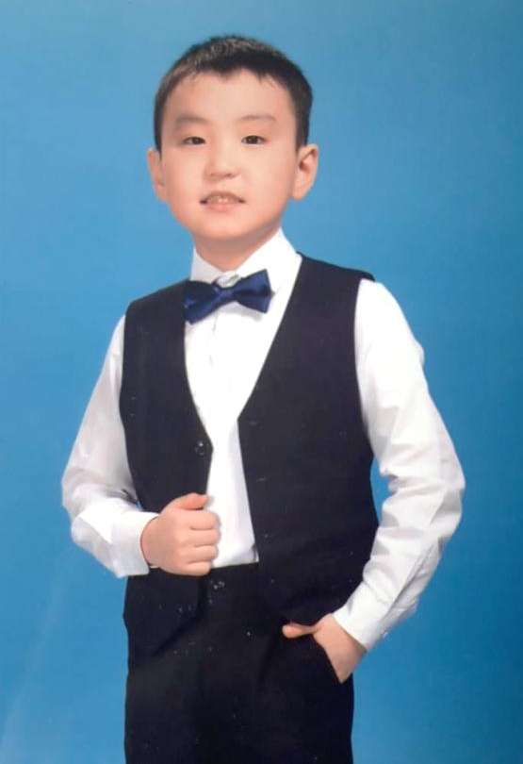
Сунтаардааҕы оҕо библиотеката «Ааҕаллар оҕолор» бырайыак
Кристиан Антонов
10 саастаах
Аһаҕас эфир
@suntardbibl
15.04.2021c. 19:00ч.

Slide 30
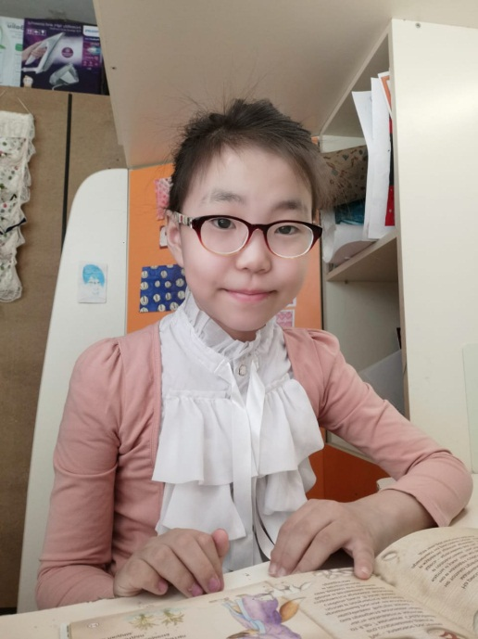
«Сунтаардааҕы оҕо библиотеката» «Ааҕаллар оҕолор» бырайыак
Сандаара
9 саастаах
Аһаҕас эфир
@suntardbibl
27.05.2021c. 18.00ч.

Slide 31
«Люди делятся на две категории: на тех, кто читает книги, и тех, кто слушает тех, кто читает. Лучше принадлежать к первым, я так полагаю».
Бернар Вербер, французский писатель, из книги «Танатонавты»:

Slide 32
Спасибо за внимание

